Slide 1
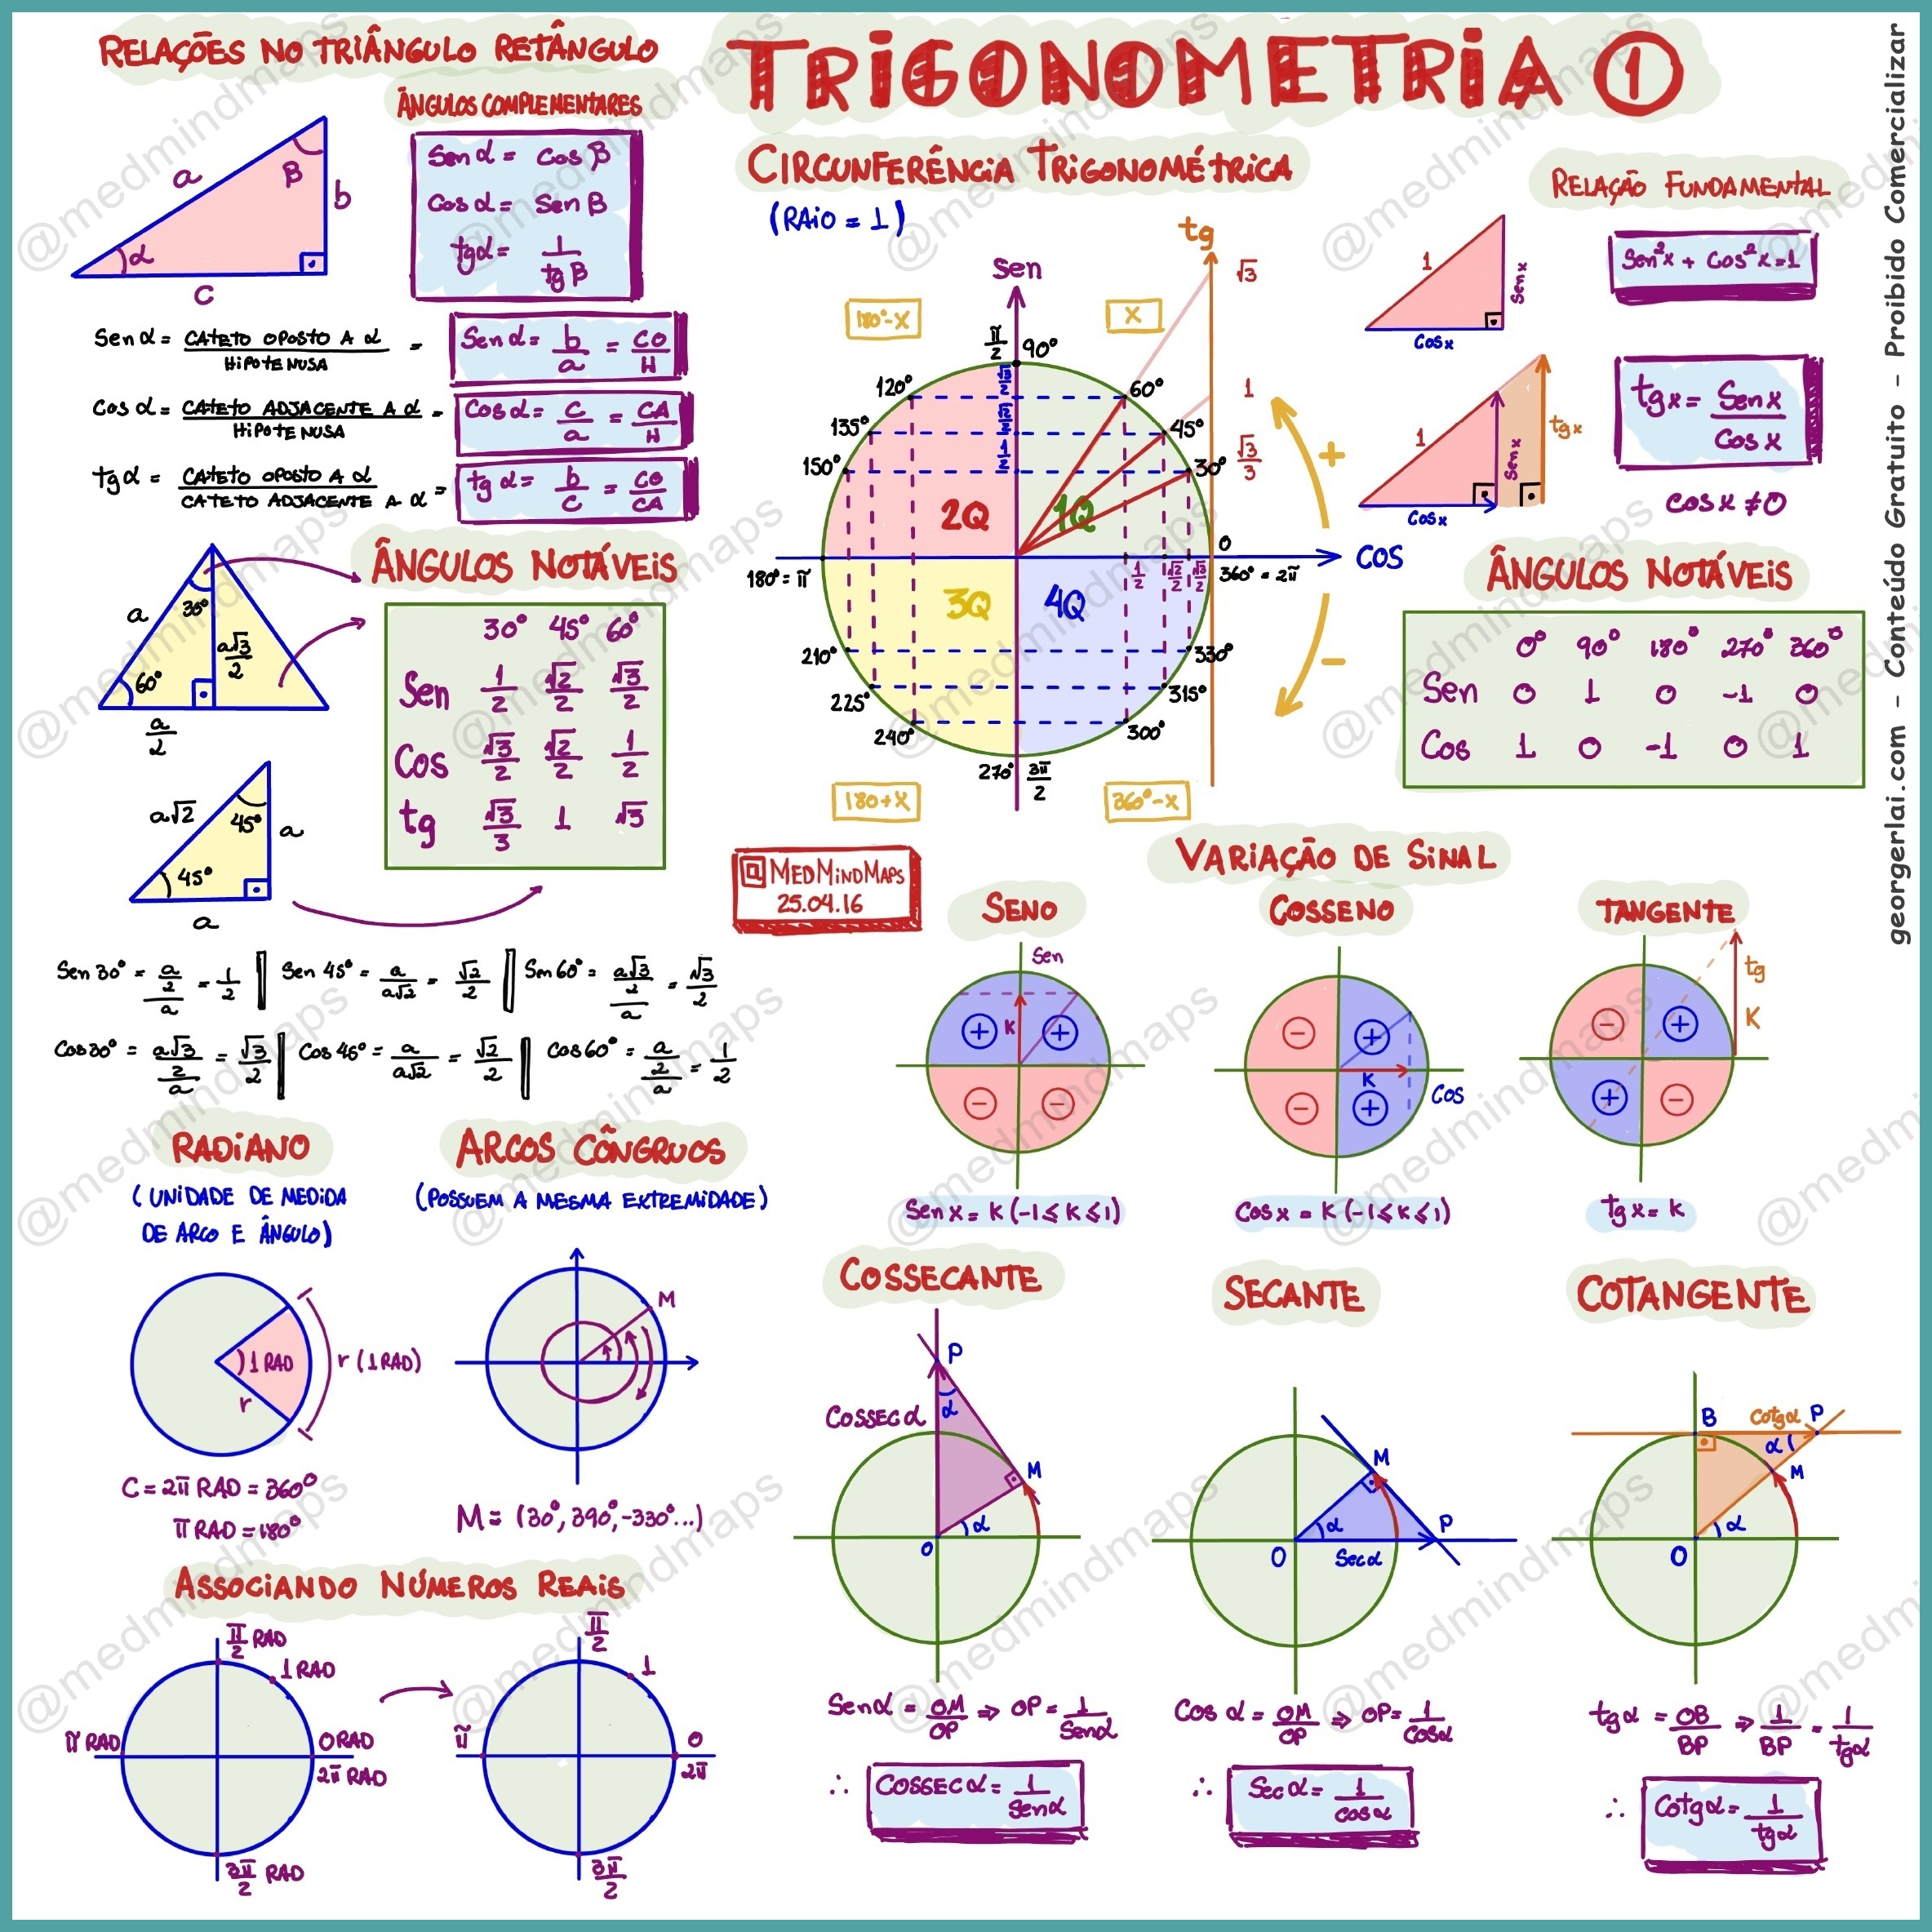
TOP 10 - DINÂMICO
matemátICA
MÓDULO 4

Slide 2


Slide 3
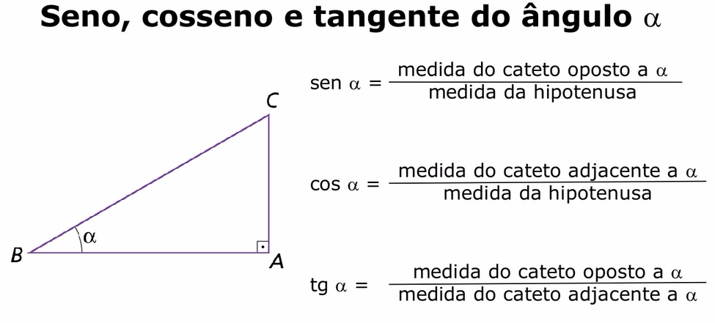

TOP 10 - DINÂMICO – MATEMÁTICA – MÓDULO 4 Professor: Estefânio Franco Maciel

Slide 4
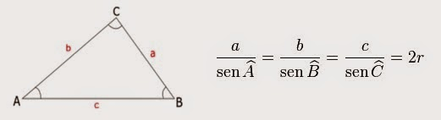
LEI DOS SENOS
TOP 10 - DINÂMICO – MATEMÁTICA – MÓDULO 4 Professor: Estefânio Franco Maciel

Slide 5
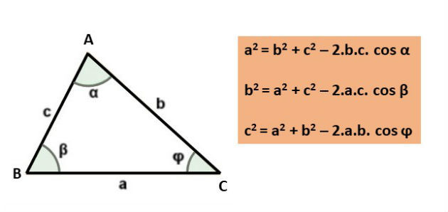
LEI DOS COSSENOS
TOP 10 - DINÂMICO – MATEMÁTICA – MÓDULO 4 Professor: Estefânio Franco Maciel

Slide 6
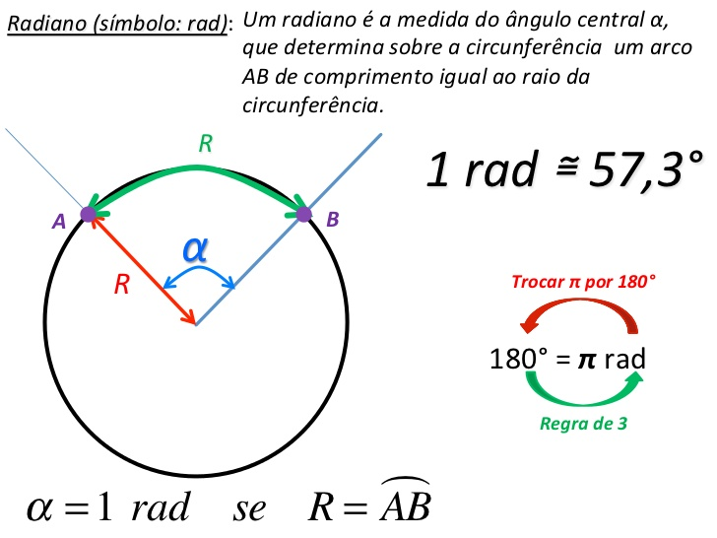
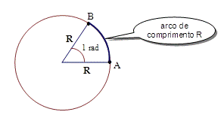
SIGNIFICADO DO RADIANO
TOP 10 - DINÂMICO – MATEMÁTICA – MÓDULO 4 Professor: Estefânio Franco Maciel

Slide 7
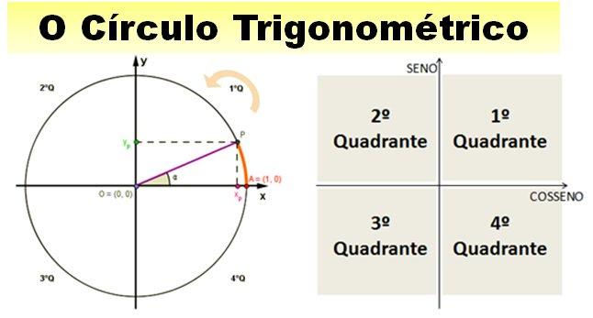
TOP 10 - DINÂMICO – MATEMÁTICA – MÓDULO 4 Professor: Estefânio Franco Maciel

Slide 8
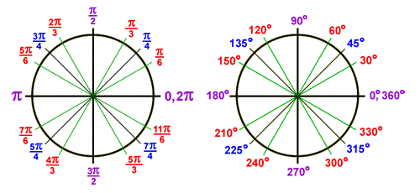
NO CICLO TRIGONOMÉTRICO
TOP 10 - DINÂMICO – MATEMÁTICA – MÓDULO 4 Professor: Estefânio Franco Maciel

Slide 9
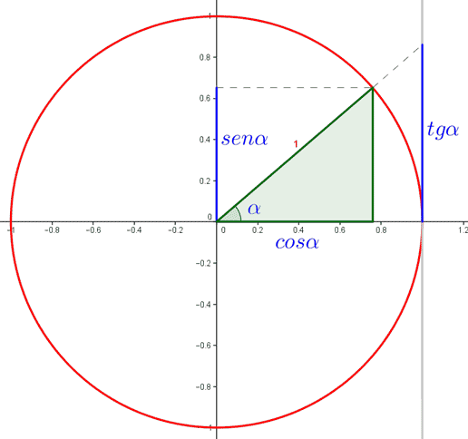
TOP 10 - DINÂMICO – MATEMÁTICA – MÓDULO 4 Professor: Estefânio Franco Maciel

Slide 10
Relação fundamental da trigonometria
Para todo ângulo x, vale a importante relação:
cos²(x) + sen²(x) = 1
TOP 10 - DINÂMICO – MATEMÁTICA – MÓDULO 4 Professor: Estefânio Franco Maciel

Slide 11
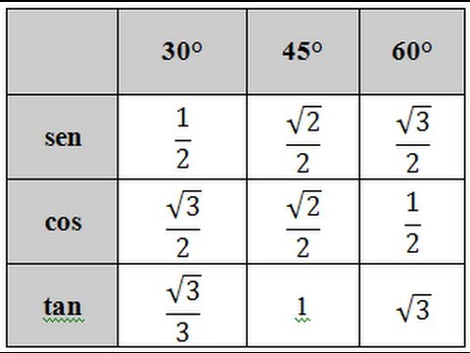
TOP 10 - DINÂMICO – MATEMÁTICA – MÓDULO 4 Professor: Estefânio Franco Maciel

Slide 12
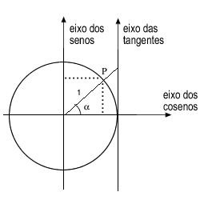
SIMETRIA
180⁰ - α
α
360⁰ - α
180⁰ + α
TOP 10 - DINÂMICO – MATEMÁTICA – MÓDULO 4 Professor: Estefânio Franco Maciel

Slide 13
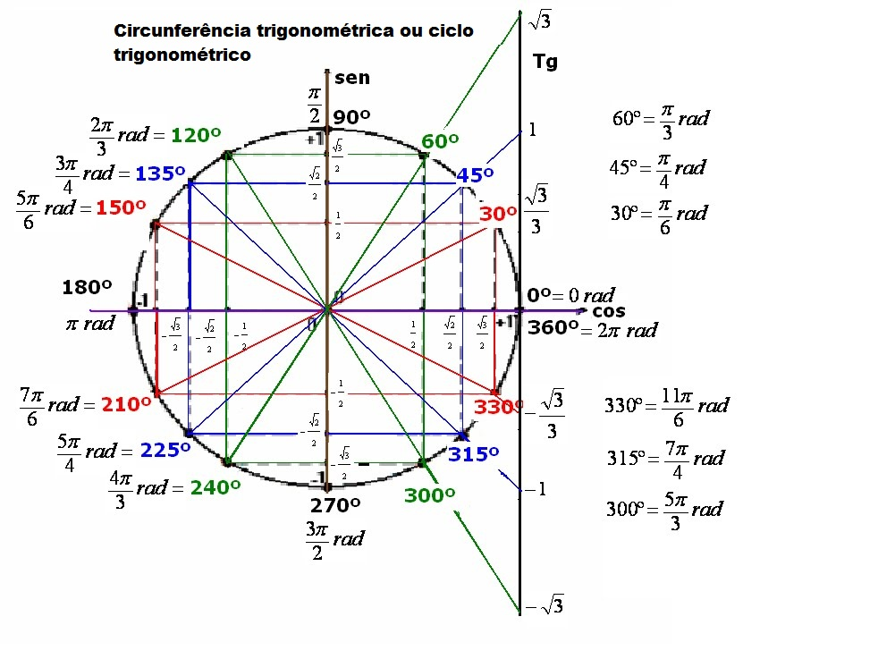

Slide 14
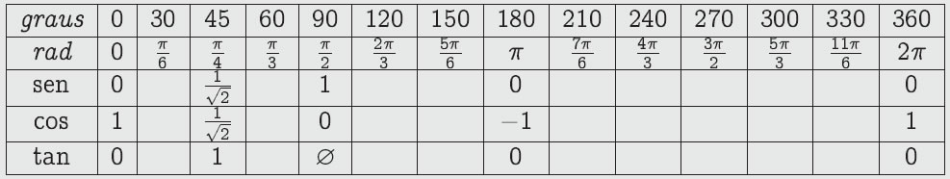
TOP 10 - DINÂMICO – MATEMÁTICA – MÓDULO 4 Professor: Estefânio Franco Maciel

Slide 15
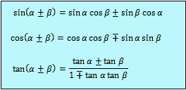
TOP 10 - DINÂMICO – MATEMÁTICA – MÓDULO 4 Professor: Estefânio Franco Maciel

Slide 16
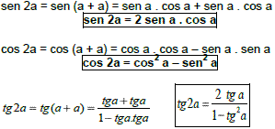
TOP 10 - DINÂMICO – MATEMÁTICA – MÓDULO 4 Professor: Estefânio Franco Maciel

Slide 17
FUNÇÃO SENO E FUNÇÃO COSSENO
f(x) = sen x
f(x) = cos x
PERÍODO: 2π
IMAGEM: [-1 , +1]
DOM: R
TOP 10 - DINÂMICO – MATEMÁTICA – MÓDULO 4 Professor: Estefânio Franco Maciel

Slide 18
FUNÇÃO SENO E FUNÇÃO COSSENO
f(x) = a + b.sen(c.x + d)
f(x) = a + b.cos (c.x + d)
PERÍODO: 2π/c
IMAGEM: a + b.[-1 , +1]
DOM: R
TOP 10 - DINÂMICO – MATEMÁTICA – MÓDULO 4 Professor: Estefânio Franco Maciel

Slide 19
FUNÇÃO TANGENTE
f(x) = tan x
f(x) = a + b.tan(c.x + d)
PERÍODO: π
IMAGEM: R
DOM: {x ∈ R / x ≠ π/2 + k π}
PERÍODO: π/c
IMAGEM: R
DOM: {x ∈ R / c.x + d ≠ π/2 + k π}
TOP 10 - DINÂMICO – MATEMÁTICA – MÓDULO 4 Professor: Estefânio Franco Maciel

